Slide 2
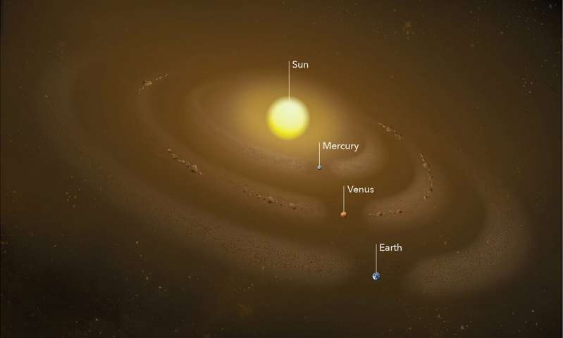
Il probabile anello di polvere all'altezza di Venere deriva forse forse da un gruppo di asteroidi mai osservati prima e che condividono l'orbita con Venere stesso.

Slide 3
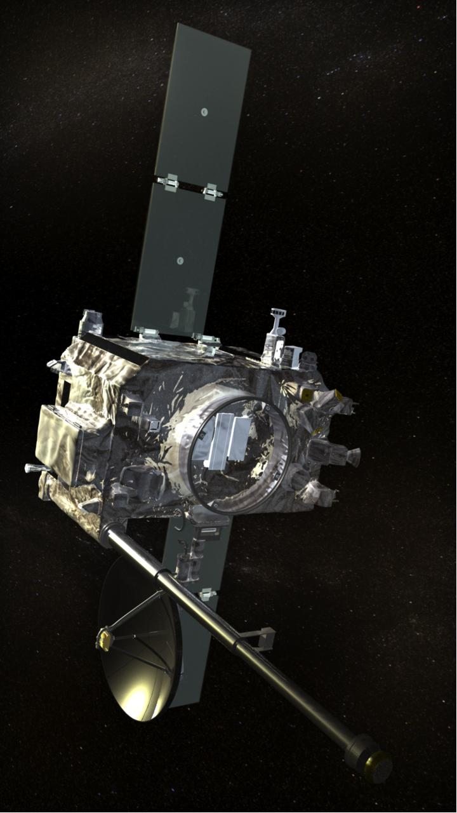
Uno studio del 2019 riguarda la probabile origine di un anello di polvere all'altezza dell'orbita di Venere, originato forse da un gruppo di asteroidi che co-abitano con il pianeta. Resta il problema di come sarebbero arrivati gli asteroidi in questa zona. Una ipotesi vuole che essi siano nati durante la formazione del pianeta stesso. Stereo è l’acronimo di Solar Terrestrial Relations Observatory, è una missione scientifica finalizzata allo studio del Sole, ma anche dei pianeti Venere e Mercurio
Sonda Stereo
Lancio 26ottobre 2006

Slide 4
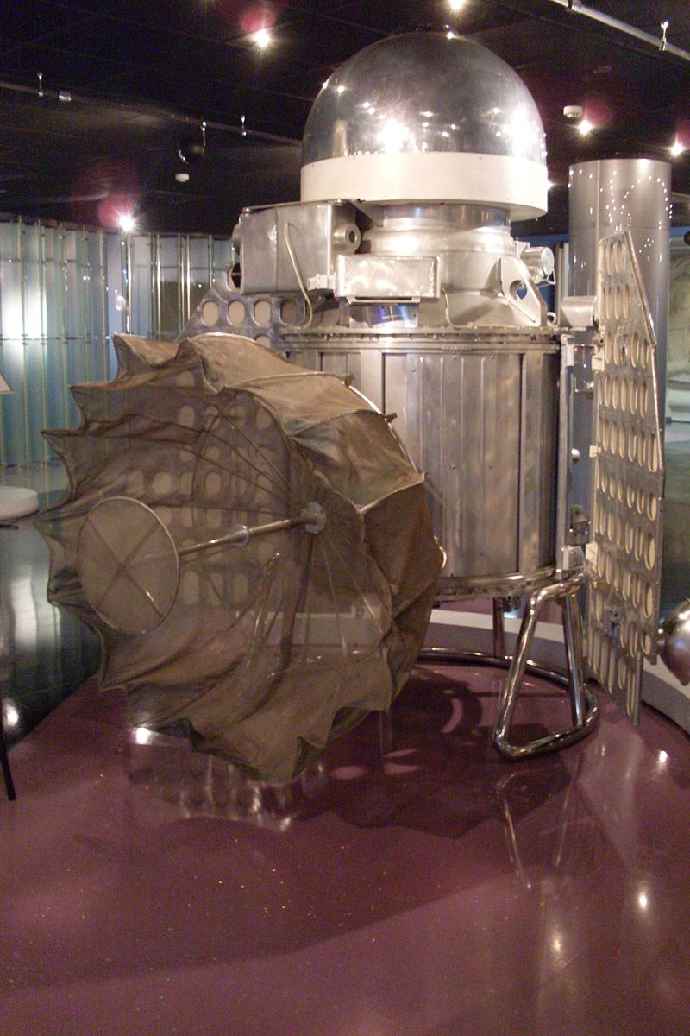
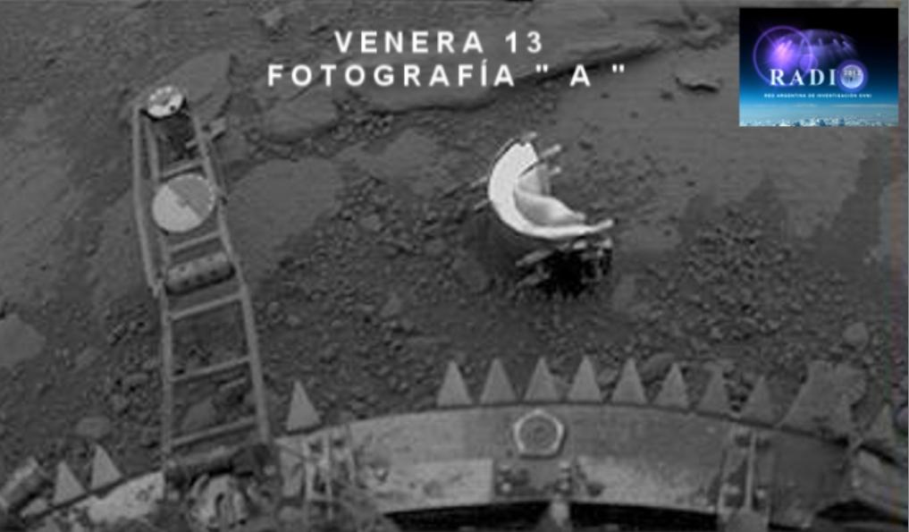
Venera 1 ( o Venus) fu la prima sonda spaziale sovietica dell'omonimo programma per lo studio del pianeta Venere.
Fu lanciata il 12 febbraio 1961. A questa seguirono altre sonde fino a Venera 16, lanciata il 7 giugno 1983.
Il peso delle sonde era di circa 5 T. Alcune sfiorarono solo il pianeta, altre riuscirono ad entrare nella sua atmosfera, trasmettendo dati sulla composizione della stessa e a fare ricerche sul campo magnetico.
Venera 1 at Memorial Museum of Astronautics (Moscow)

Slide 5
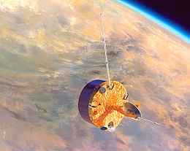
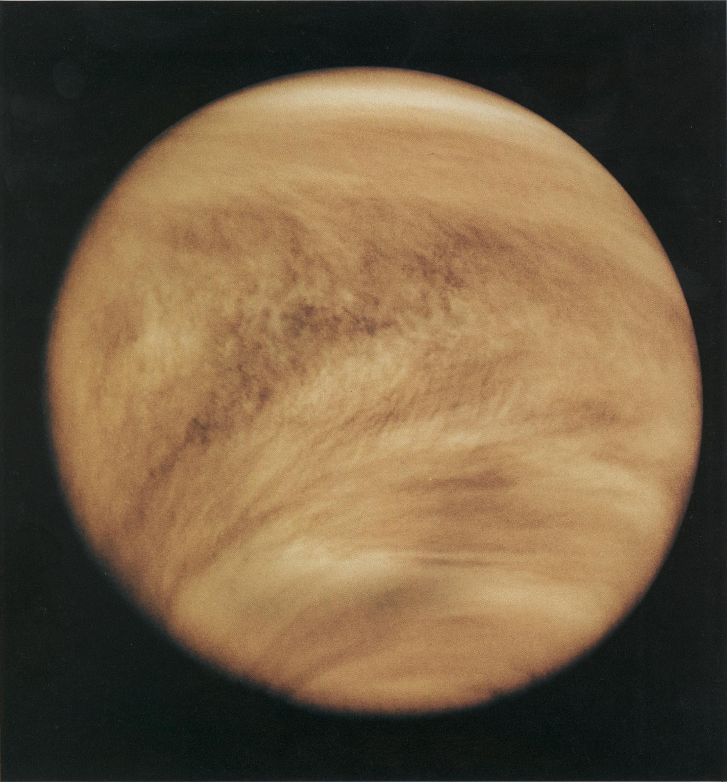
La sonda Pioneer in orbita intorno a Venere
Il pianeta Venere in ultravioletto ripreso dalla Pioneer Venus nel 1979.
Pioneer Venus 1 (USA-10 maggio 1978). Effettuò la prima mappa radar del pianeta. Pioneer Venus 2 (USA-8 agosto 1978) liberò 4 moduli di discesa, agganciati a dei paracadute, entro l'atmosfera di Venere.

Slide 6
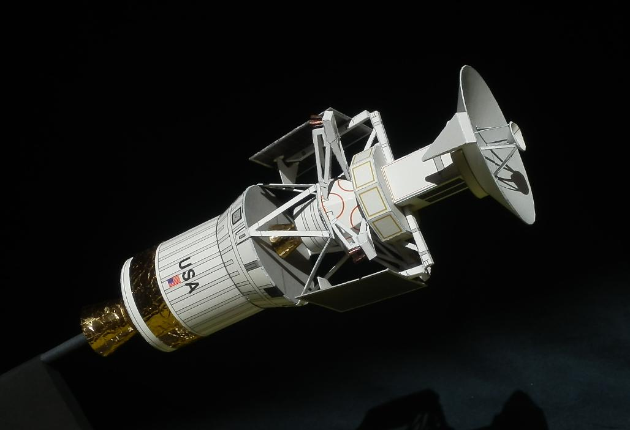
l 10 agosto 1990 la Sonda Magellano si inserì in orbita attorno a Venere e iniziò una dettagliata mappatura radar. Venne mappato il 98% della superficie con una risoluzione di circa 100 m. Dopo quattro anni di attività, come pianificato, la sonda affondò nell'atmosfera l'11 ottobre 1994 . Nel 2006, la sonda Venus Express ha completato la mappatura del pianeta. Infine nel 2013, la NASA ha lanciato il Venus Spectral Rochet Experiment, un telescopio sub orbitale per lo studio dettagliato dell’atmosfera venusiana.
La pressione atmosferica sulla superficie di Venere è pari a 92 atmosfere. Sono presenti molti crateri d’impatto, ma anche monti vulcanici che hanno emesso nel passato una enorme quantità di lava.
La sonda Magellano

Slide 7
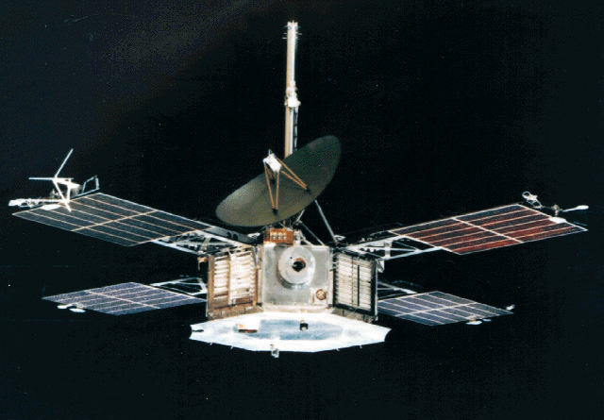
Mariner 5 sorvolò il pianeta ad una altezza di 3990 km trasmettendo dati sulle caratteristiche del pianeta. Il Mariner 10 invece raggiunse Venere il 5 febbraio del 1974 volando fino ad una distanza di 4200 km e proseguendo poi verso Mercurio.

Slide 8
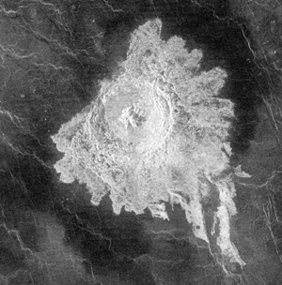
Riassunto delle principali sonde di esplorazione di Venere
Venera (URSS) dal 1961 al 1983
Mariner (USA) 1962, 1967,1973
Pioneer (USA) maggio-agosto 1978
Vega ( URSS) 15 e 21 dicembre 1984
Magellano (USA) 1989
Il cratere Aurelia su Venere

Slide 9
La struttura interna di Venere, secondo i dati registrati dalle varie sonde è molto simile a quella della Terra.

Slide 10
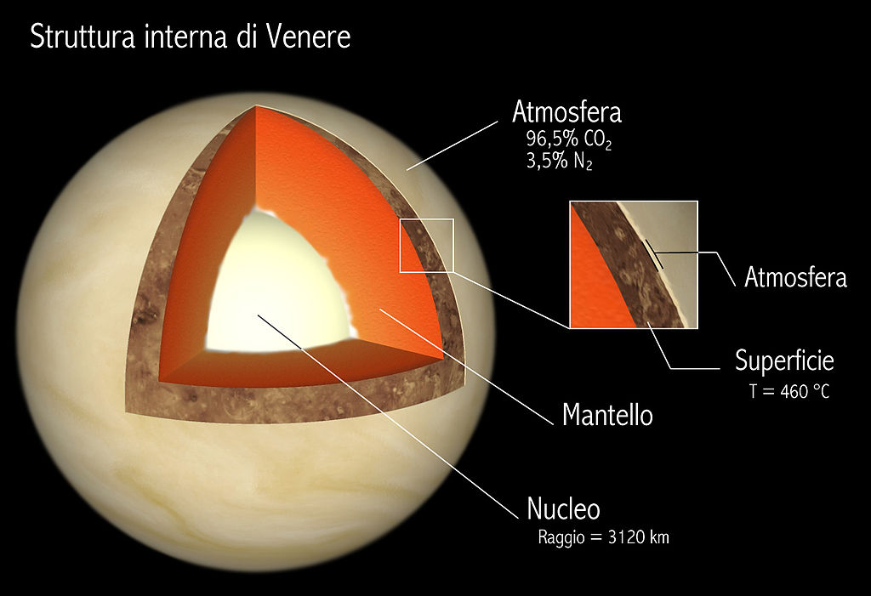

Slide 11
La temperatura media alla base dell'atmosfera di Venere è circa 460° C. Si calcola che l'effetto serra abbia portato la temperatura a valori così alti da provocare l'evaporazione di oceani e mari, da cui originariamente Venere era parzialmente ricoperta, in circa 300 milioni di anni.

Slide 12
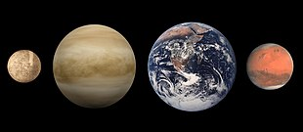
Da sinistra a destra: Mercurio, Venere ,Terra e Marte (in scala)
I quattro pianeti terrestri sono densi, hanno una composizione rocciosa, hanno pochi o nessun satellite, e non hanno anelli planetari. Essi sono costituiti principalmente da silicati, che costituiscono le croste e i mantelli, e da metalli come ferro e nichel, che costituiscono il loro nucleo. Possiedono un’ atmosfera seppur rarefatta, hanno crateri da impatto e placche continentali.

